Slide 1
PROJEKTOVÉ ŘÍZENÍ
Tvorba projektů

Slide 2
Projekt v obecném slova smyslu
U projektu sledujeme:
1) cíl – jasně a dostatečně přesně definovaný = čeho chceme dosáhnout v daném místě a čase = jedinečný (
2) kvalita – jedinečnost, s jakou má být cíl realizován = stanovena minimální požadovaná kvalita
3) čas – projekt je časově ohraničen (čas trvání + termíny plánu projektu)
4) náklady – jasně definovaný rozpočet
5) zdroje – jasně určené zdroje pro realizaci
6) rizika a omezení – nutno definovat rizika a omezení

Slide 3
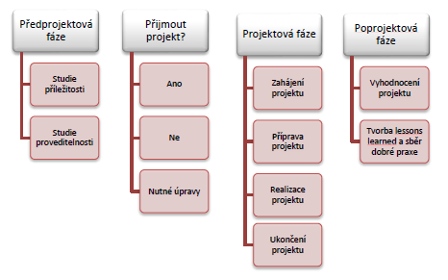
Životní cyklus projektu
životní cyklus projektů → opakující se prvky a jevy = jednotlivé fáze projektového cyklu!

Slide 4
I. Předprojektová fáze projektu
Přípravná fáze = důležitá → základní předpoklady realizace projektu (soulad s vizí a cíli organizace)
odpovědnost = manažer projektu:
  stanovit cíle
  vytvořit návrh milníků
  specifikovat potřeby a požadavky
  předběžně určit náklady
  vytvořit návrh harmonogramu
další odpovědnosti = specialisté (např. dodávka služeb, stavba objektu…)
  vytvoření návrhů smluv v dané oblasti (ty, které je možné specifikovat v této fázi = studie proveditelnosti + další projektové dokumenty)
zahájení projektu = potřeba sestavení dvou dokumentů:
  projektová fiše
  trojimperativ projektu = předběžná definice předmětu projektu

Slide 5
Projektová fiše
návrh projektu (projektový záměr) = první souhrnná vstupní informace o projektu
slouží pro:
  potřeby žadatelů dotací či prostředků zřizovatele
  zařazení do zásobníku projektů (záměrů) vedeného správcem grantových finančních prostředků
při vytváření projektové fiše nutno zohlednit:
  strategické cíle organizace
  metody práce organizace
  znalosti a zkušenosti s řízením projektů
  specifikace činností, které by měly být realizovány
  rozsah pověření sponzora projektu

Slide 6
Projektová fiše
Fiše projektu je pomůcka umožňující:
rychlou a srozumitelnou charakteristiku projektu
upřesnění vztahů v projektu (předmět, aktivity, cíle, potřeby a účel, náklady a výnosy…)
základní odhad nákladů a zisků
přijetí rozhodnutí o dalším rozpracovávání, realizaci či financování projektu
Fiše projektu odpovídá na otázky:
    Kdo?
    Kde?
    Co?
    Proč?
    Pro koho?
    S kým?
    Jak?
    Kdy?
    Jak dlouho?
    Za kolik?
    Od koho?

Slide 7
Osnova fiše projektu
Neexistuje univerzální osnova x lze ale vyjít z následujícího rámce (zobecňující osnova):
    Identifikace předkladatele projektu
    Název projektu
    Lokalizace projektu
    Popis předmětu, cílů a výsledků projektu
    Popis výchozího stavu a zdůvodnění potřeby projektu
    Popis cílové skupiny
    Identifikace partnerů projektu
    Popis způsobu realizace
    Odhad časového harmonogramu realizace
    Odhad investičního rozpočtu projektu
    Odhad provozního financování projektu
    Odhad výše a struktury financování projektu

Slide 8
Stanovení cílů
Smyslem plánování = stanovení cílů (co zamýšlíme, kdy a jak).
  VIZE (poslání organizace) = čeho chceme dosáhnout a KAM bychom se chtěli dostat
  MISE = definování, JAK bychom chtěli vizi naplnit
  CÍL = stanovení toho, CO se musí dosáhnout, v jakém časovém horizontu a v jaké kvalitě
Nutno postupovat systematicky → SMART = jednoduchý nástroj napomáhající definovat cíle.
S Specific // specifikovaný – konkrétní a jasně definovaný cíl
M Measurable // měřitelný – množství akcí, délka trvání
A Acceptable // akceptovatelný – dosažitelný a přijatelný cíl
R Realistic // realistický – ne vzdušné zámky
T Time Specific // termínovaný – jasný termín, plnění sledovatelné v čase
Př. Festival Na cestě – cíl?
S = výsledek – uspořádání festivalu
M = třídenní festival, program nabídne 5 divadel, 2 koncerty, 1 workshop
A = projekt je podporován vedením fakulty, zájem na organizaci mají studenti KD
R = přes omezené finanční zdroje jsou studenti projekt schopni zorganizovat
T = festival proběhne v červnu, projekt bude ukončen v červnu

Slide 9
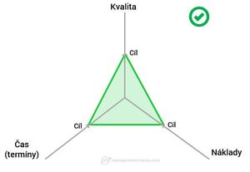
Projektový trojimperativ
Trojúhelník projektového řízení = magický trojúhelník
3 parametry, kterými se měří úspěch projektu:
čas – dodržení harmonogramu, milníků
rozpočet projektu – dodržení rozpočtu a nákladů
kvalita výstupů – dodržení kvality výstupů
porušení jednoho ze zmiňovaných parametrů = komplikace
zpoždění harmonogramu (čas)
překročení nákladů (rozpočet projektu)
zhoršení kvality výstupů
Snaha udržet vše v rovnováze!
Jak toho dosáhnout?
zkušenosti
správný odhad situace současné i předcházejících!

Slide 10
Zhodnocení proveditelnosti a přínosů projektu
Studie proveditelnosti (feasibility study) = nejvyšší stupeň analýzy projektu
Sleduje:
posouzení realizovatelnosti a smysluplnosti projektu
zhodnocení efektivnosti využití zdrojů a vložených prostředků
Její součástí je:
textová analýza projektu
analýza efektivnosti investic
předpověď stability projektu v čase a v závislosti na změnách
předpověď stability

